Slide 1
[잡지] 마이크로 소트프 395호
회귀 모형을 통한 프로모션 효과 분석, Promotion Impact
참고 사이트 :
저자 블로그
마소 395 호
박이삭

Slide 2
기존 프로모션 효과측정에는…
그래서 좀 더 목적에 맞게 특화된 시계열 지표 분석용 라이브러리들이 있다. 최근에 가장 널리 알려진 것은
[구글]의 causalImpact (https://github.com/google/CausalImpact) 와
[페이스북]의 prophet (https://github.com/facebook/prophet) 이다.
이 두 패키지의 특징 및 한계점은 다음과 같다.
causalImpact: 프로모션에 영향을 받는 지표와 그렇지 않은 지표 두 개를 제공하고 이 둘 간의 관계를 토대로 프로모션의 효과를 추정하는 방식이다. 목적 자체가 프로모션 효과를 추정하기 위함이기 때문에 특정 프로모션의 효과를 다양한 측면에서 직관적으로 추정해주는 장점이 있다. 하지만 앞서 언급했듯이 프로모션 효과를 분석하려면 대조군 역할을 하는 지표가 필요하다. 예를 들어 구글과 같은 글로벌 기업의 경우 어떤 프로모션을 특정 국가에만 실시할 수 있을 것이다. 이 경우 해당 국가의 프로모션 효과를 추정하기 위해 대조군으로 다른 국가 지표를 둘 수 있다. 만약 이런 식의 프로모션 진행이 어려운 상황이라면 이 패키지를 이용하기는 어렵다.
prophet: 별다른 튜닝 없이도 쉽게 시계열 예측 모델을 만들 수 있는 장점이 있다. 그러나 이 패키지는 시계열 예측에 초점을 맞췄기 때문에
특정 프로모션의 효과를 추정하는 목적으로 사용하기에는 다소 불편하다.

Slide 3
프로모션 효과 측정
어느 회사든 매출을 상승 시키기 위해 마케팅 혹은 프로모션을 진행한다.
하지만 이들의 정확한 효과 측정은 어떻게 할 수 있을까?

Slide 4
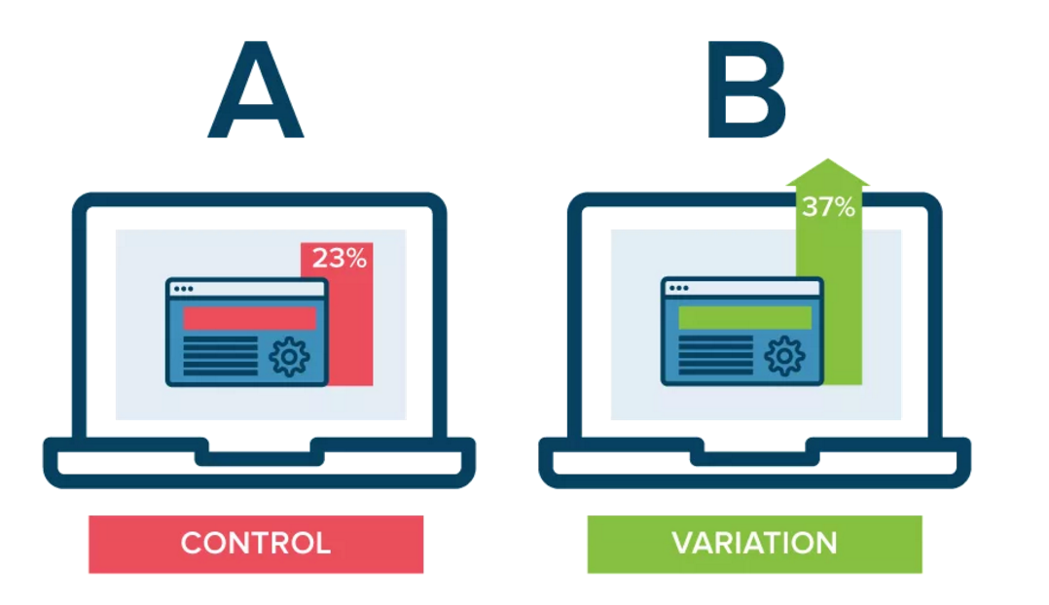
프로모션 효과 측정
어느 회사든 매출을 상승 시키기 위해 마케팅 혹은 프로모션을 진행한다.
하지만 이들의 정확한 효과 측정은 어떻게 할 수 있을까?
기존 AB테스트 방식은 게임에 현실적으로 적용이 어렵다.
한 집단에만 더 좋은 보상을 줄 수 있지 않기 때문.
프로모션을 진행 전후 매출이나 유저 유입량을 비교하는 방법을 이용.
왜?
따라서,
하지만 이 방법도 완벽하지 않다.

Slide 5
프로모션 효과 측정
어떤 이벤트 A 진행 전 DAU가 10 이었다가
이벤트가 진행 된 후, 오늘 DAU가 70명이 됐다면?
이벤트의 효과는 60이라고 말할 수 없다.
영향을 주는 변수를 살펴봐야 한다.
70
만약, 평일보다 주말에 즐기는 사람이 많은 게임이었고 A는 금요일에 실시.
이 경우에는 이벤트 효과인지 주말 효과인지 구분하기 어렵다.
이벤트는 한번에 하나씩 진행하지 않는다.
주로 여러 이벤트가 동시에 진행되는 편이다.
10
3) 외부 요인이 존재한다.
입소문을 타거나, 비슷한 장르의 게임 출시 등.
위에서 언급한 3가지 문제를 해결하고 프로모션의 효과를 측정해보자!

Slide 6
목표
주요 지표 중 어제, 지난주, 지난달, 지난 분기 대비와 같은 단순비교 평가 외 계절성이나 기존 요인의 영향력을
추가해 현재 지표의 증감을 평가 하는 것
2) 수행한 주요 프로모션별로 지표에 주는 영향을 분석해 정량적으로 측정하는 것
회귀 분석을 통해 2가지 목표를 달성한다.
회귀분석은 영향을 주는 조건을 찾아 각 요인별 평균적으로 어느정도 영향을 주는지 관계식을 찾는 과정이다.
여러 요인의 영향력을 분리해 추정할 수 있기 때문에 각 프로모션 별 영향력을 측정해보자는 목표와 부합.
요인별 평균적 기대수치를 구할 수 있으므로 합리적으로 ‘오늘의 지표’를 평가 할 수 있다.
오늘 접속 유저 | 어제 대비 | 지난주 대비 | 지난달 대비
89 | - 11 | - 33 | - 131
만약, 오늘은 어떠한 프로모션을 진행하지 않았다면, 비록 어제, 지난주, 지난달 대비 DAU가 낮지만
프로모션을 진행하지 않았을 때 평균 기대 DAU가 50명 이라면 오늘 89명은 같은 조건에서
평균 기대DAU보다 높았구나. 라고 합리적인 판단을 한다.

Slide 7
예시
오늘은 이런 조건을 가진 날
주기
수요일
실제 지표
추세
연휴 아님
“평균 지표보다 ○○ 더 높다”
연휴여부
출시일로부터 302일
프로모션
A유형
프로모션 진행 중
동일 조건 하에서의
평균 지표
트렌드 : 게임 지표는 일반적으로 장기간에 걸쳐 서서히 감소하는 추세를 보이는 경우가 많다. 출시한지 얼마 되지 않았을 때 매출 수준과 출시한지
5년이 지난 뒤 매출 수준은 차이가 있기 마련이다.
주기성 : 주, 월, 계절 등에 따른 주기적인 패턴이 존재할 수 있다.
예를 들어, 평일과 주말의 접속 유저 수 비교가 있다. 과거 일별 접속 유저 수를 시계열 그래프로 그려 봤을 때, 주말에는 크게 증가하고 평일에는 크게 감소하는 패턴이 보인다면, 접속 유저수라는 지표에 영향을 주는 요인으로 주말 혹은 평일 여부하는 항목을 둘 수 있다. 또한 일주일 단위로 업데이트를 진행하는 게임의 경우, 해당 업데이트 날짜 매출이 증가하기도 한다.
구조변화 : ‘트렌드’가 일별 지표 시계열의 장기적인 증감 추세를 의미한다면, ‘구조변화’는 이보다 더 급격한 수준 변화를 말한다. 경쟁사 게임 출시, 같은 IP에 속하는 다른 게임의 출시 등으로 기본 매출 수준(베이스 라인)이 갑자기 변동할 수 있다.
월초 효과 : 생략

Slide 8
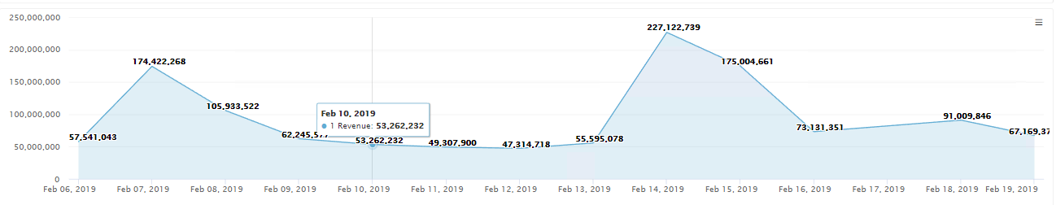
위 그림의 예시와 같이 프로모션은 더미변수를 이용해 효과를 측정한다.
하지만, 보통 게임의 매출은 프로모션이 출시된 첫 날에만 급격히 증가하고 이후에는 감소하는 형태.
0 |  | 1 -> 0 |  | 0 | 1 -> 0 |  | 0
0 | 1 -> 0 |  | 0 |  |  | 1 -> 0
1 | 0 |  |  |  |  | 1 | 0
따라서 시간에 따른 감소하는 효과를 넣으면 더욱 정확할 것이다.

Slide 9
프로모션 정보 추출 방법
결제금액
시간 흐름에 따른 평균적인 양상(모양)정보를 가지고 있다면,
프로모션 시작에는 가장 큰 값인 ‘1’
프로모션 기간 중 함수의 상대적 위치를 바탕으로 값을 입력
프로모션 이후는 ‘0’
이렇게 변수를 처리 할 수 있다면, 프로모션 기간 중 효과가 변화하는 양상까지
반영할 수 있다.
하지만 어떻게 가져올 수 있을까?
→ 실제 데이터에서 가져오면 된다.!!!!!
예를 들어, 장비형 프로모션을 진행 했다면, 그와 비슷한 혹은 ‘장비형’에 속하는
개별 프로모션의 스무딩 함수를 만든 후, 이를 평균하면 “장비형 프로모션의 효과가
프로모션 기간 중 시간의 흐름에 따라 변화하는 평균적인 양상”이 된다.
이렇게 장비형 프로모션의 본을 뜰 수 있다.
스무딩 함수는 국소 다항 회귀로 얻을 수 있다.
함수를 이용해 독립변수의 입력값으로 사용
프로모션 시작
프로모션 끝
Notes:
아직 정확한 사용법은 모르겠지만, 입력한 이벤트, 프로모션에 대해 하나의 함수를 추정하는 모습이다. 예를 들어 A 이벤트 B이벤트에 대해 함수를 추정하는 방식이 아닌, A와 B이벤트의 함수 하나를 추정하는 방식.

Slide 10
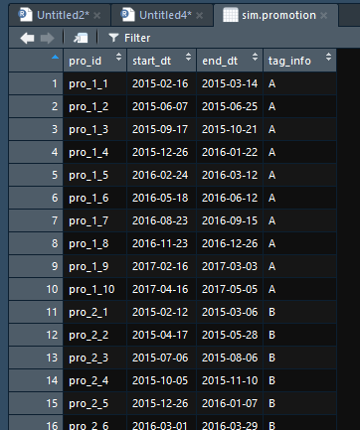
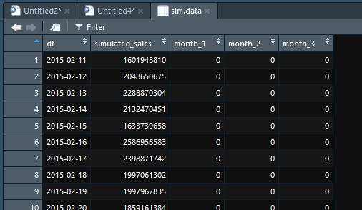
Input 데이터

Slide 11
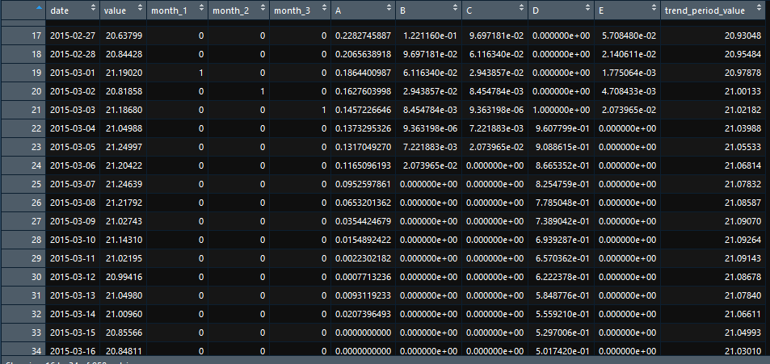
Notes:
모델에 들어가는 최종 INPUT
Value : 예측하고자 하는 실제값
Trend_period_value : prophet(facebook 패키지)로 구한 트렌드 및 주기 예측값

Slide 12
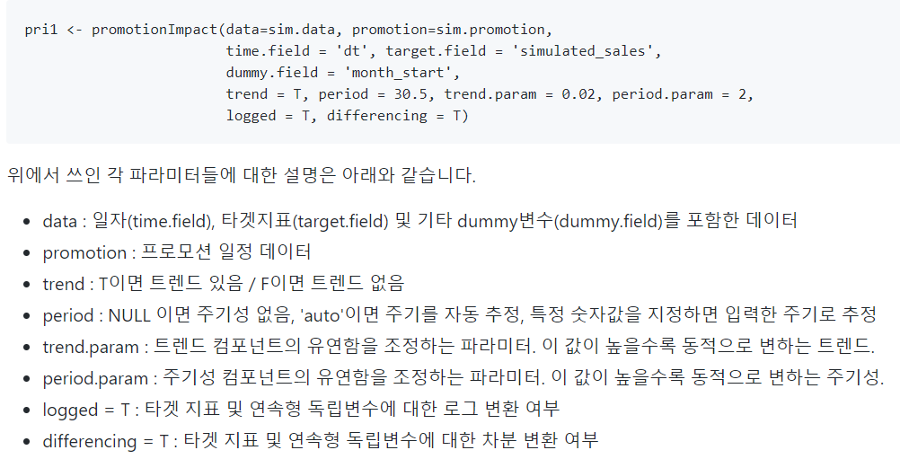
모델 생성
Notes:
모델에 들어가는 최종 INPUT

Slide 13
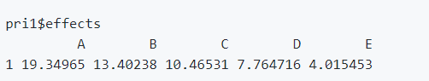
결과 & 정리
A 유형 프로모션을 진행하면 일매출이 약 19.35% 증가한다.
A -> E로 갈수록 효과가 줄어든다.
추가 : 저자는 실제 데이터를 이용해 모델이 거의 정확하다고 확인했다고 함.
주의할 점 : 오늘 발표 내용에는 자세한 수식은 생략된 내용입니다.
장점 : 회귀분석을 이용한 방법이라 구현 속도가 빠르다.
결론 : 이벤트 기록은 매우 중요하며, 효과를 측정할 수 있는 방법은 존재한다!

